Slide 1

ДВУСТРАННО И ЕДНОСТРАННО СЧЕТОВОДСТВО. СМЕТКОПЛАН
ЛЕКЦИЯ I © 2018 Нет Ит

Slide 2

ОСНОВЕН ПРИНЦИП НА ДВУСТРАННОТО СЧЕТОВОДСТВО
Всяка стопанска операция се записва най-малко в две счетоводни сметки, връзката(кореспонденцията) между които се нарича счетоводна статия
Проста счетоводна статия – включва един дебитен и един кредитен оборот.
Сложна счетоводна статия – включва един дебитен и няколко кредитни оборота или няколко дебитни и един кредитен оборот.

Slide 3
ПАРАМЕТРИ НА СЧЕТОВОДНАТА СМЕТКА
Салдо – начално/крайно; дебитно/кредитно
Обороти – дебитни/кредитни
Сборове – дебитни/кредитни

Slide 4
ВИДОВЕ СЧЕТОВОДНИ СМЕТКИ
В зависимост от връзката с баланса:
активни
пасивни
активно-пасивни
В зависимост от степента на обобщаване на информацията:
синтетични
аналитични
В зависимост от функционалното предназначение:
събирателно-разпределителни
калкулативни
сметки за отчитане на процеси

Slide 5
ДВОИЧНА ТАБЛИЦА НА ОБОРОТИТЕ
Определя вида на оборота в зависимост от изменението на актива или пасива.
АКТИВ расте (А+) - дебитен оборот
АКТИВ намалява (А-) – кредитен оборот
ПАСИВ расте (П+) – кредитен оборот
ПАСИВ намалява (П-) – дебитен оборот

Slide 6
РАЗРЕШЕНИ КОМБИНАЦИИ МЕЖДУ АКТИВИТЕ И ПАСИВИТЕ. ВИДОВЕ СЧЕТОВОДНИ СТАТИИ СПОРЕД ДВОИЧНАТА ТАБЛИЦА НА ОБОРОТИТЕ
АКТИВ расте / АКТИВ намалява - статична (трансформационна) статия
ПАСИВ расте / ПАСИВ намалява - статична (трансформационна) статия
АКТИВ расте / ПАСИВ расте – динамична статия
АКТИВ намалява / ПАСИВ намалява – динамична статия

Slide 7
ЗАБРАНЕНИ КОМБИНАЦИИ МЕЖДУ АКТИВИТЕ И ПАСИВИТЕ
АКТИВ расте / АКТИВ расте
АКТИВ намалява / АКТИВ намалява
ПАСИВ расте / ПАСИВ расте
ПАСИВ намалява / ПАСИВ намалява
АКТИВ расте / ПАСИВ намалява
АКТИВ намалява / ПАСИВ расте

Slide 8
СМЕТКОПЛАН
В зависимост от предназначението:
Национален
Индивидуален
В зависимост от степента на обобщаване на информацията:
Синтетичен
Аналитичен
Видове аналитичности:
Външна – чрез подсметки
Вътрешна – чрез количествени и неколичествени списъци

Slide 9
СТРУКТУРА НА СМЕТКОПЛАНА
Има три нива на йерархия:
Раздели
Групи
Сметки
Номер(код) на счетоводната сметка- XYZ
X- раздел XY - група XYZ - сметка
При използване на външна аналитичност след трицифрения номер на сметката се добавят допълнителни цифри според нивото на аналитичност.

Slide 10
ВИДОВЕ СМЕТКИ НА НИВО РАЗДЕЛИ
РАЗДЕЛ 1 – КАПИТАЛИ – ПАСИВНИ СМЕТКИ *
РАЗДЕЛ 2 – ДЪЛГОТРАЙНИ АКТИВИ – АКТИВНИ СМЕТКИ
РАЗДЕЛ 3 – МАТЕРИАЛНИ ЗАПАСИ – АКТИВНИ СМЕТКИ
РАЗДЕЛ 4 – РАЗЧЕТИ – АКТИВНИ,ПАСИВНИ,АКТИВНО-ПАСИВНИ
РАЗДЕЛ 5 – ФИНАНСОВИ СРЕДСТВА – АКТИВНИ СМЕТКИ
РАЗДЕЛ 6 – РАЗХОДИ – АКТИВНИ СМЕТКИ
РАЗДЕЛ 7 – ПРИХОДИ – ПАСИВНИ СМЕТКИ
РАЗДЕЛ 9 – ЗАДБАЛАНСОВИ СМЕТКИ

Slide 11
ЕДНОСТРАННО СЧЕТОВОДСТВО
Критерии:
Фирмата да е регистрирана като Едноличен търговец
Нетни приходи от продажби за предходния отчетен период до 50 000 лв
ЕТ, който отговаря на критериите за прилагане на едностранно счетоводство, може по свой избор да прилага двустранно счетоводно записване.

Slide 12
ЕДНОСТРАННО СЧЕТОВОДСТВО
При едностранното счетоводство не се съставят счетоводни статии и не се използват счетоводни сметки.
Счетоводните записвания се отразяват в книги.
Основни книги:
Книга за приходите
Книга за разходите
Книга за материалните запаси
Инвентарна книга

Slide 13
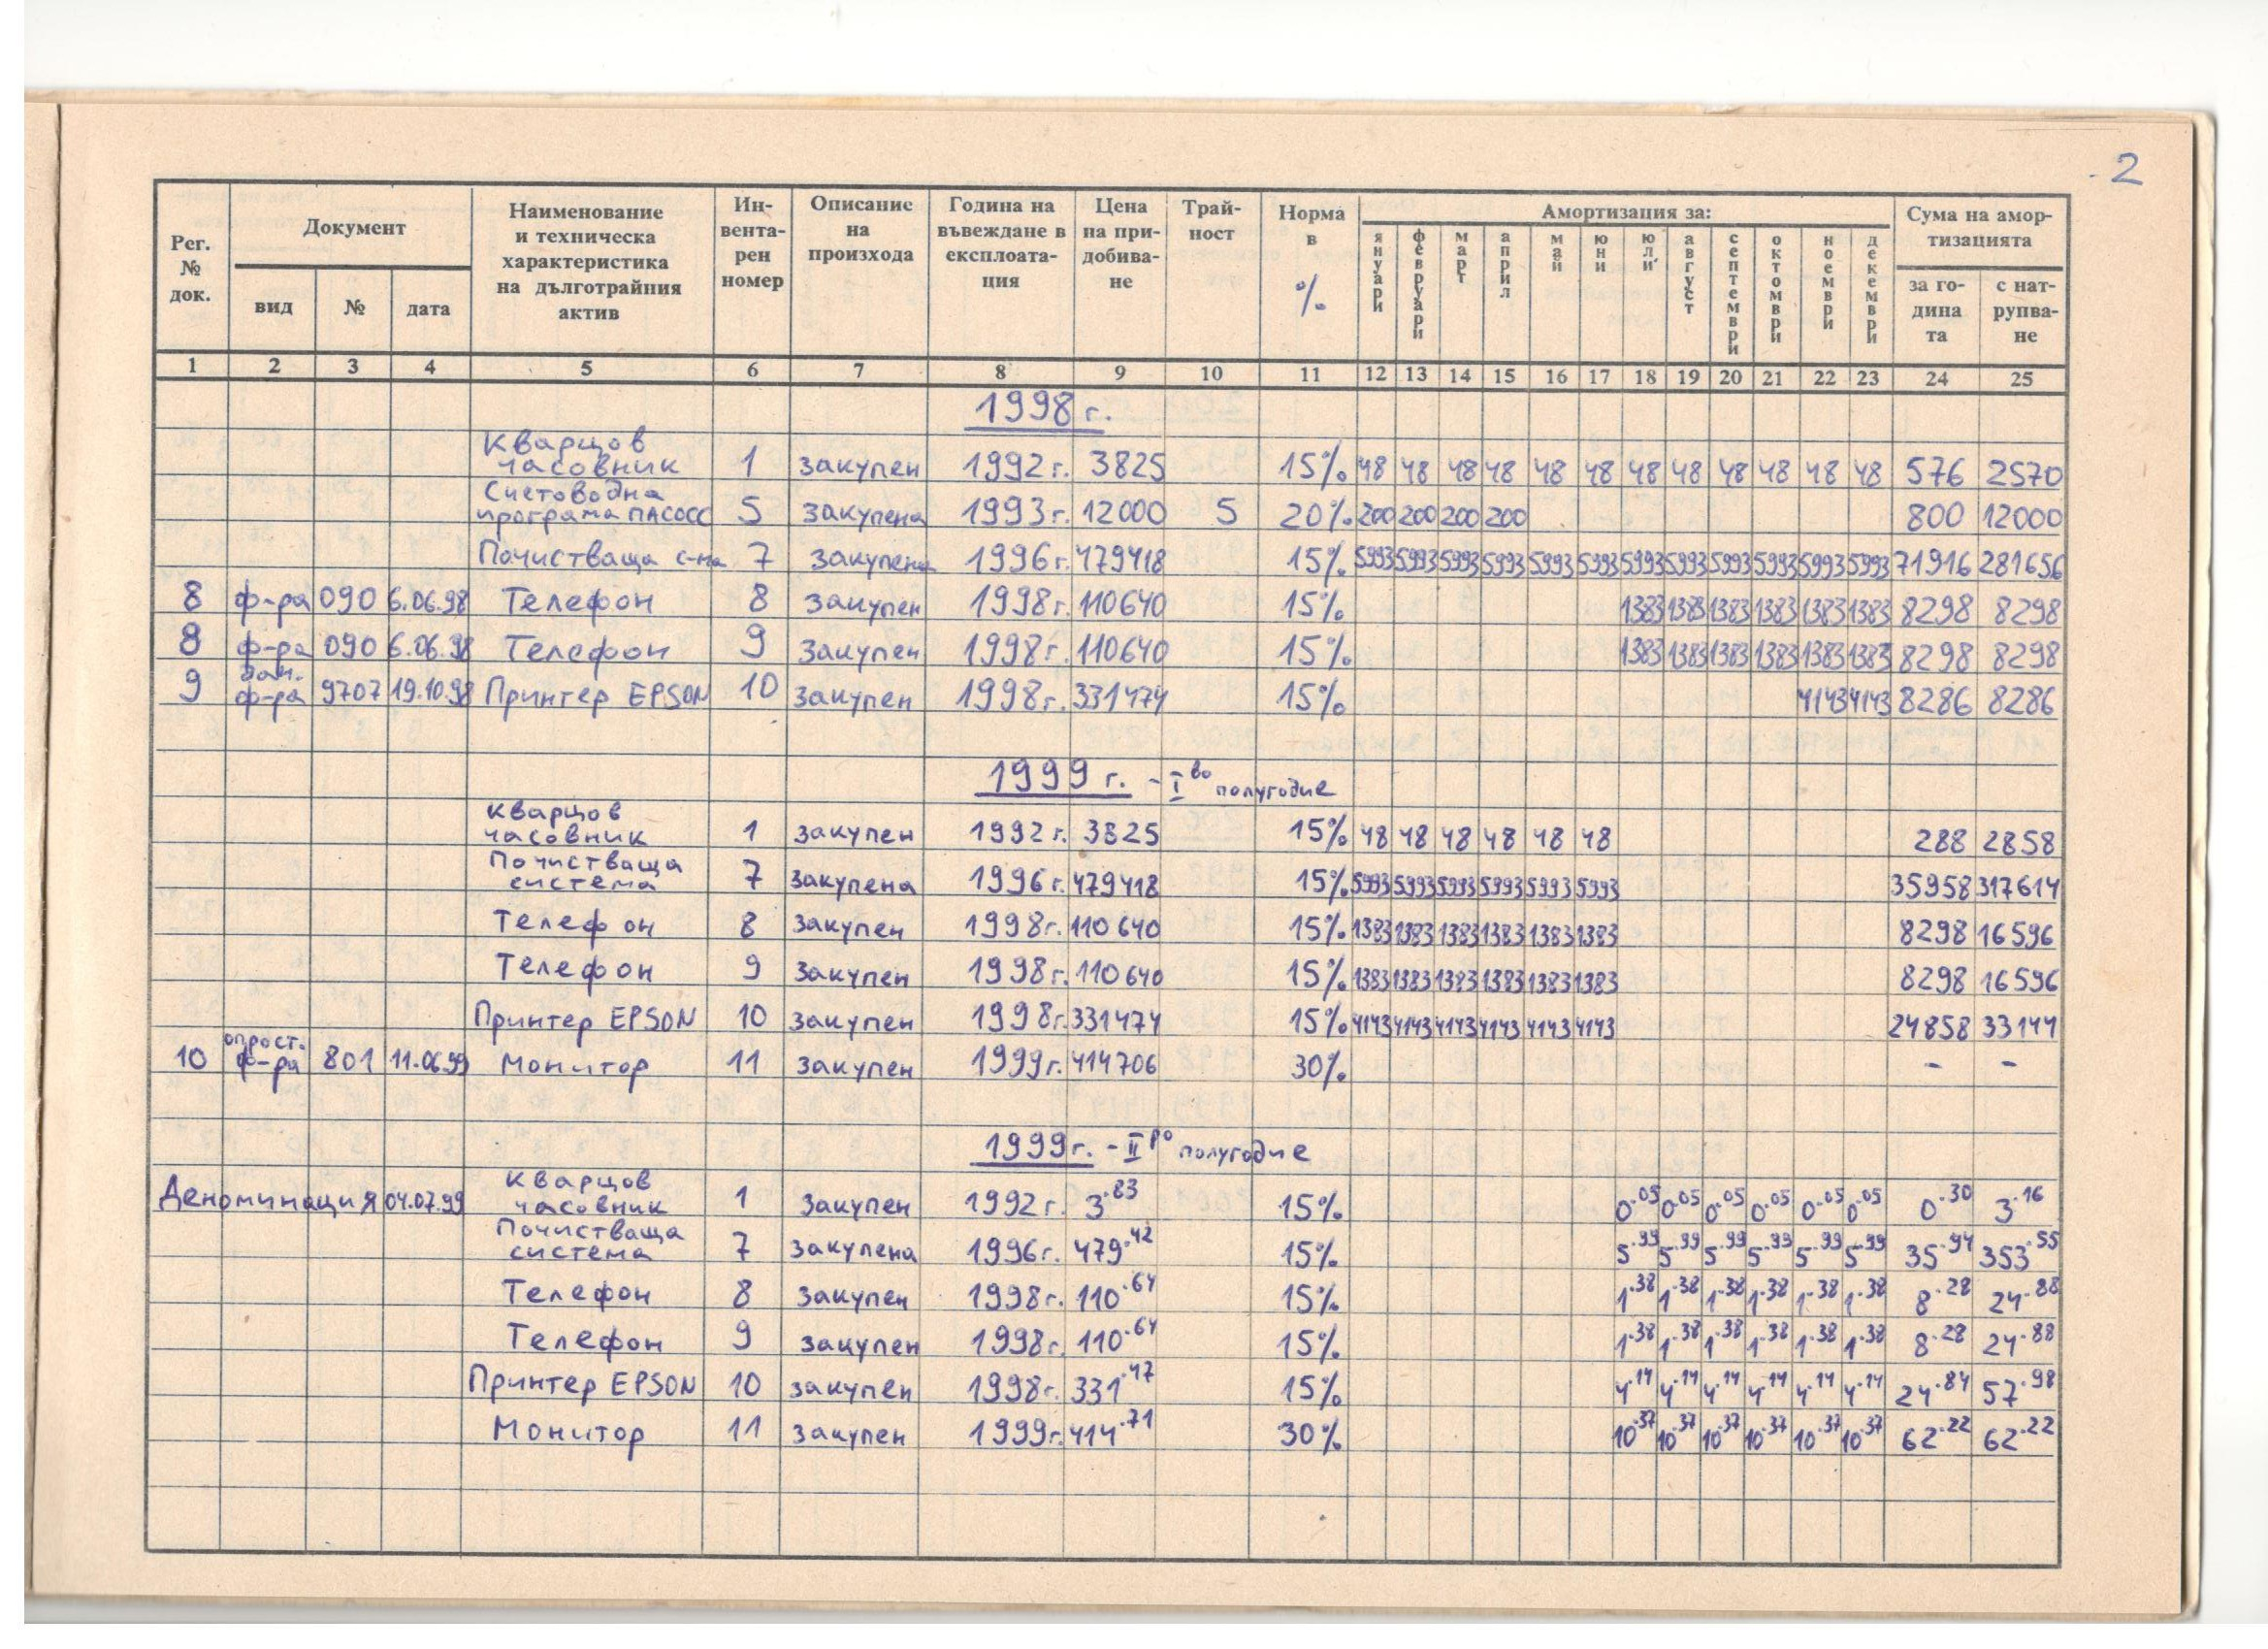

Slide 14
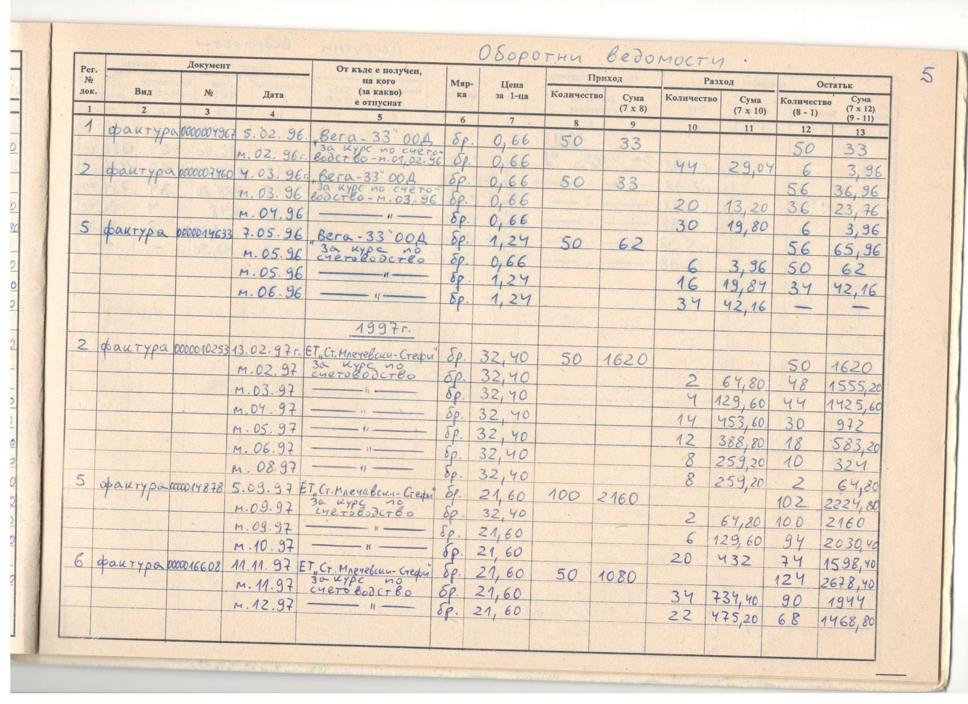

Slide 15
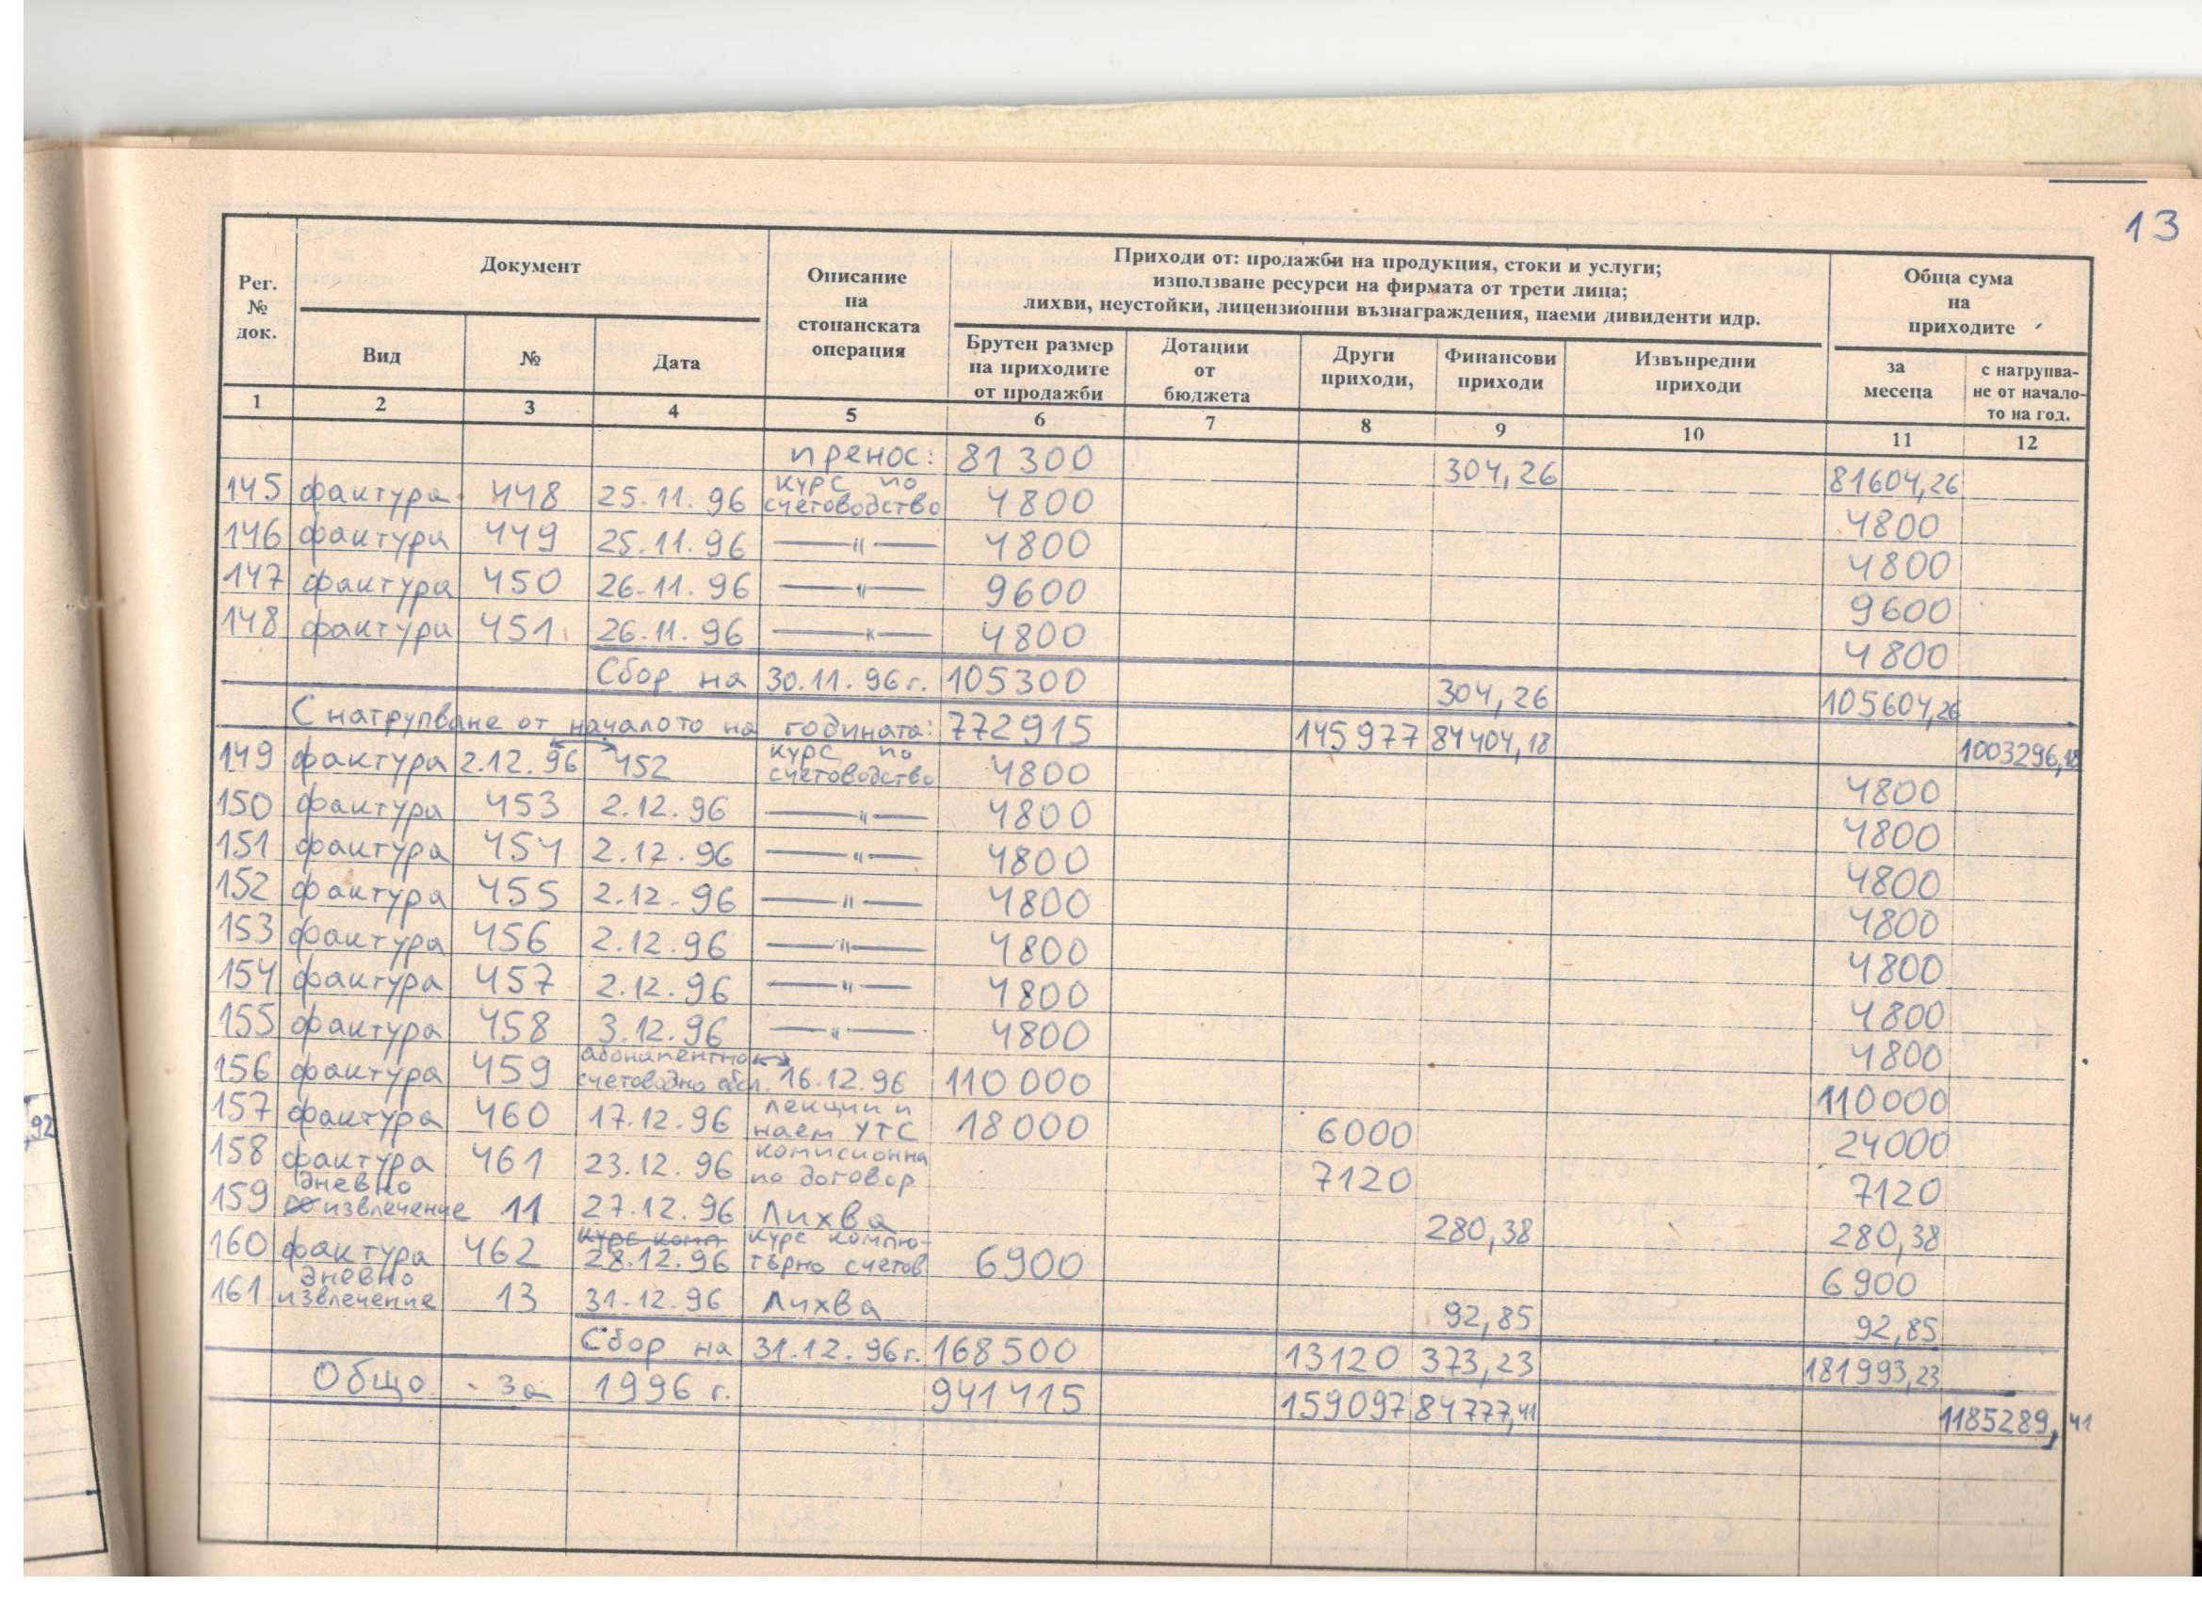

Slide 16
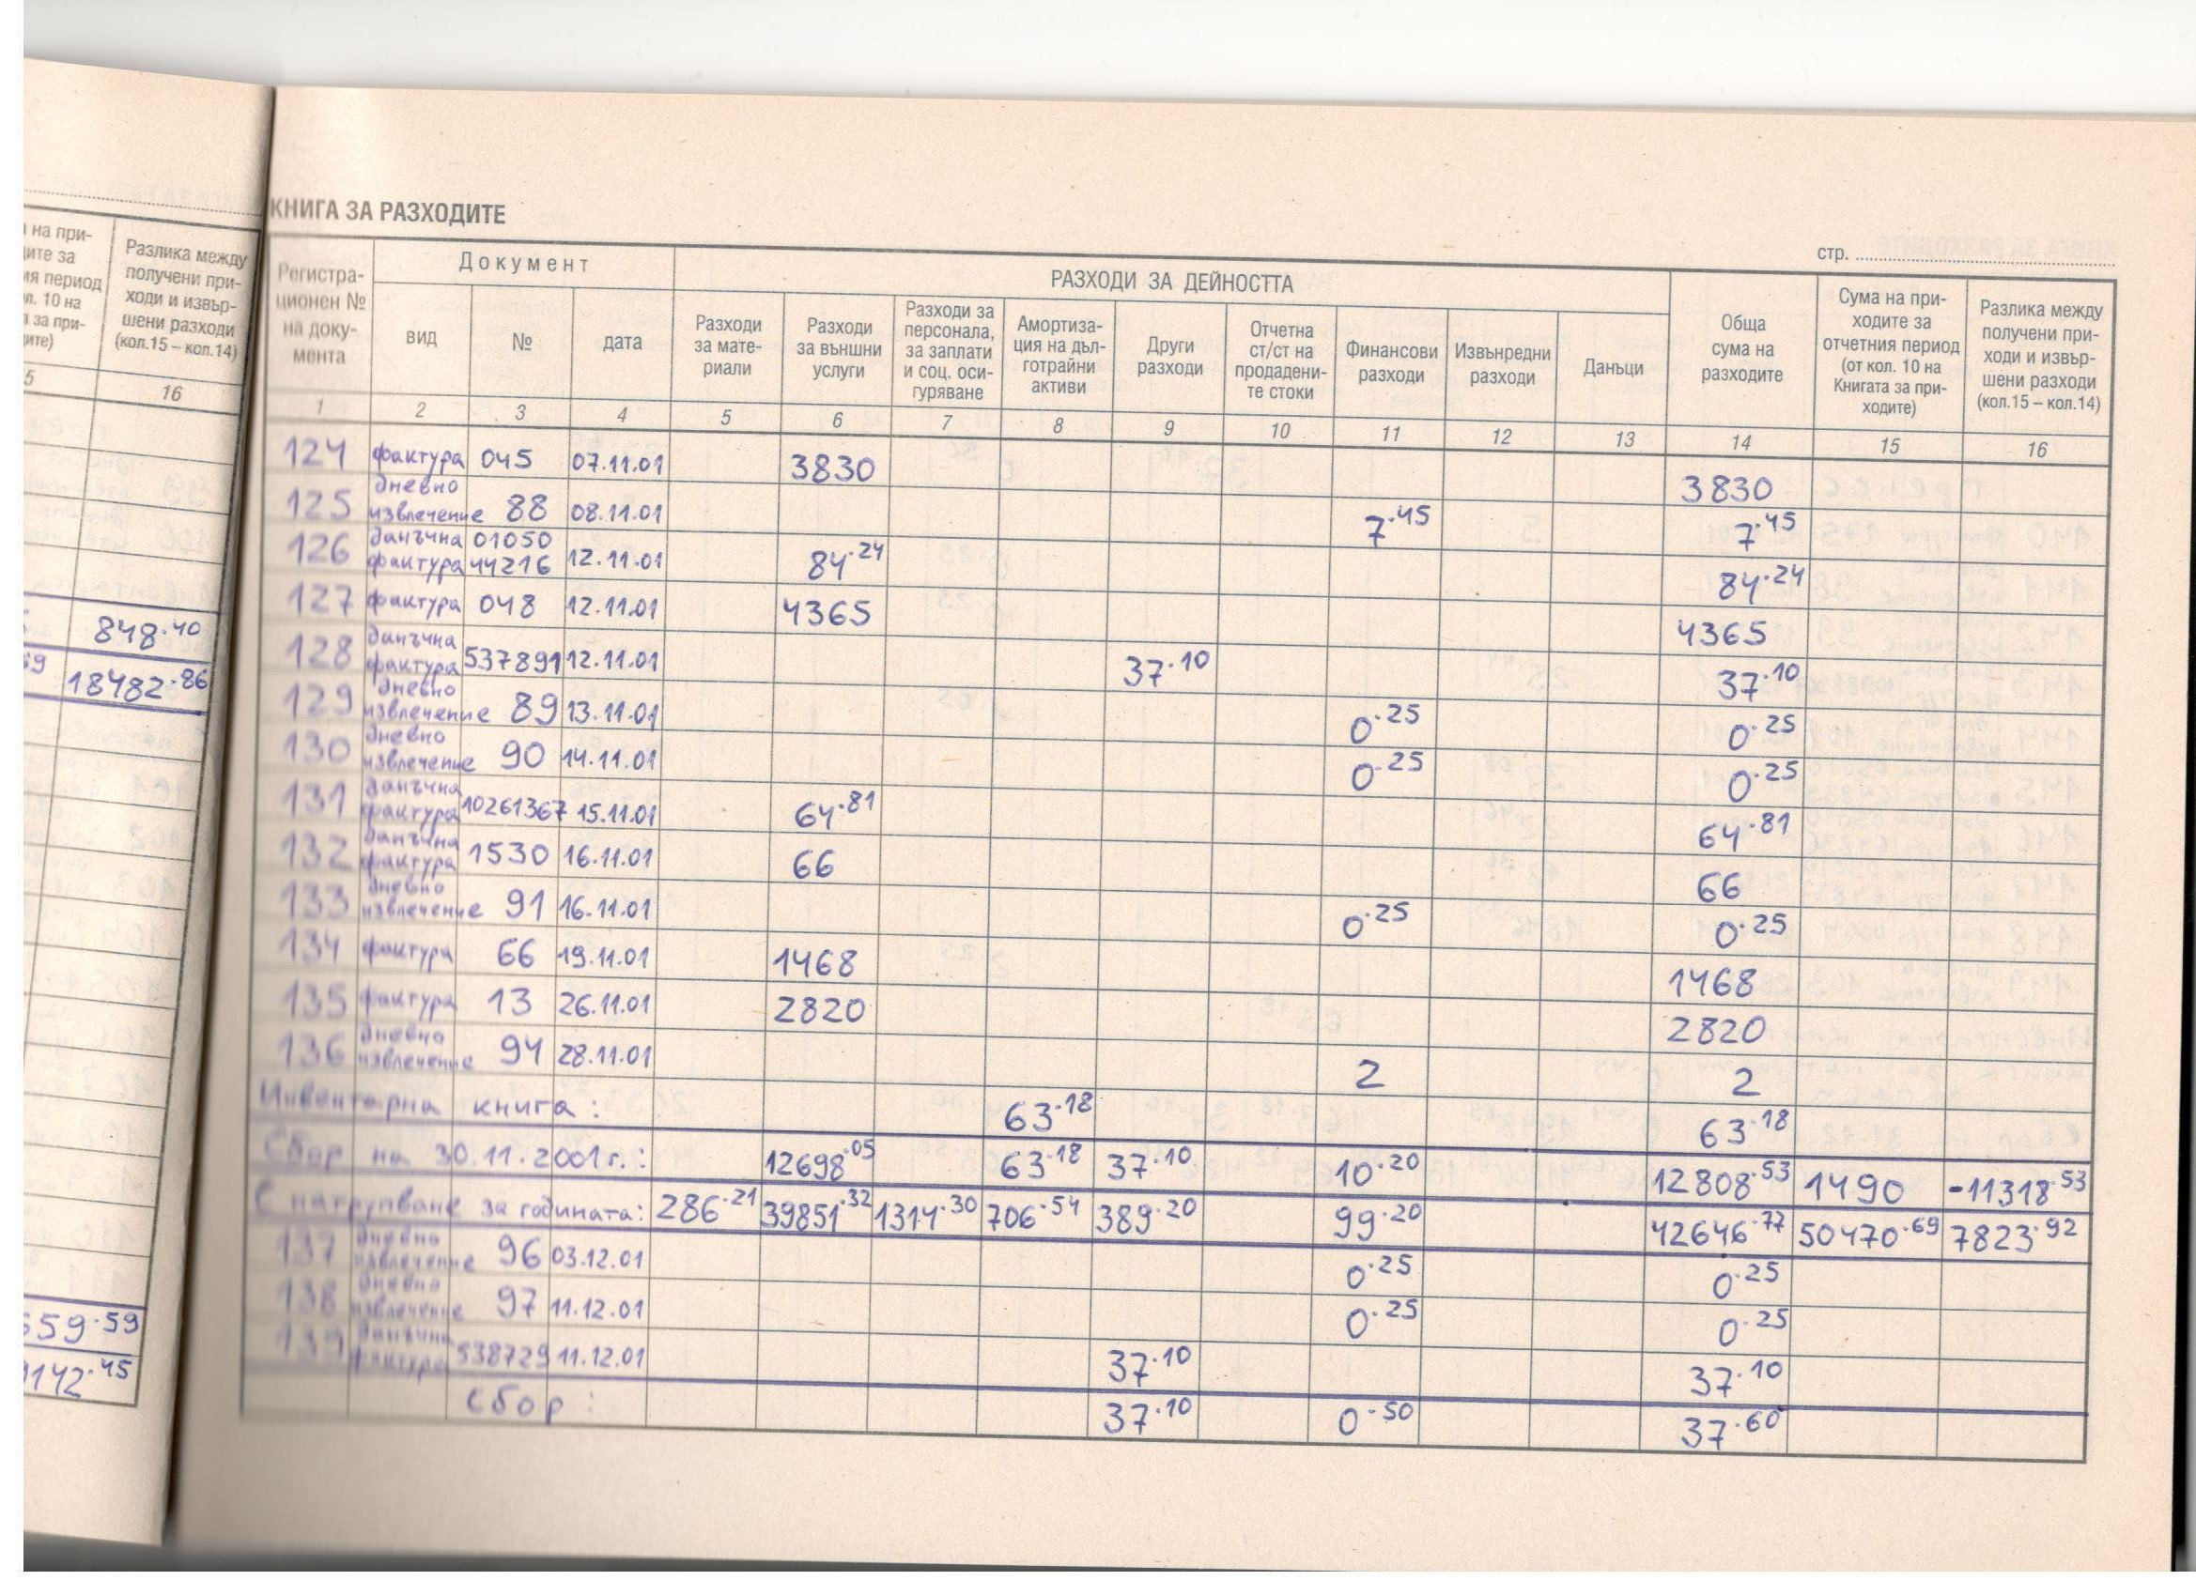

Slide 17
© 2018 Нет Ит
БЛАГОДАРЯ
ЗА ВНИМАНИЕТО!

